Slide 1
Таможенно-логистический терминал
Проект реализует «Агентство развития проектных
инициатив» (входит в ГК «РЕГИОН»)

Slide 2
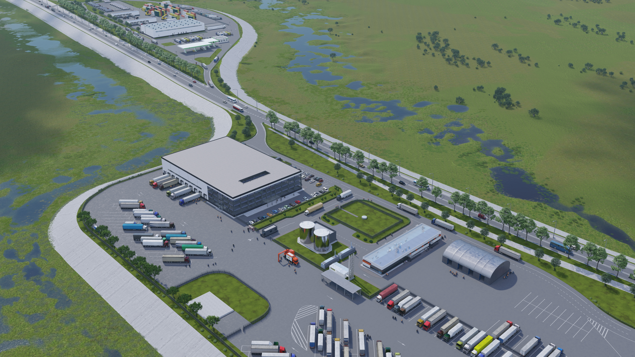
7 млрд руб.
Оценка инвестиций
Новых рабочих мест к 2024 году
Потенциал развития трансграничных грузоперевозок
ТАМОЖЕННО-ЛОГИСТИЧЕСКИЙ ТЕРМИНАЛ
НОВЫЙ ПОГРАНИЧНЫЙ ПЕРЕХОД РОССИЯ – КИТАЙ
>200
3 млн тонн

Slide 3


ТЛТ КАНИКУРГАН - УНИВЕРСАЛЬНЫЙ ЛОГИСТИЧЕСКИЙ ХАБ ДАЛЬНЕГО ВОСТОКА
Современный пограничный с Китаем логистический комплекс с системой интеллектуальной очереди на Дальнем Востоке в 30 км от Благовещенска.
Универсальных Хаб нового транспортного коридора РФ для северо-восточного Китая. Зона охвата маршрутов по Китаю - 2500 км.
Позволяет сократить протяженность маршрута по России на 1500 км относительно ближайших точек формирования ЖД маршрутов во Владивостоке и Уссурийске в западном направлении.
Проект ТЛТ состоит из таможенного терминала и грузового комплекса. Планируется реализовать в четыре этапа сроком до 2024 года.
1
Является резидентом ТОР Приамурская
Вошел в проект ДМТК (МИНТРАНС) по беспилотной перевозке трансграничных грузов
Обладает потенциалом для развития международного транспортного коридора с объемом грузооборота свыше 5 миллионов тонн
2
3

Slide 4
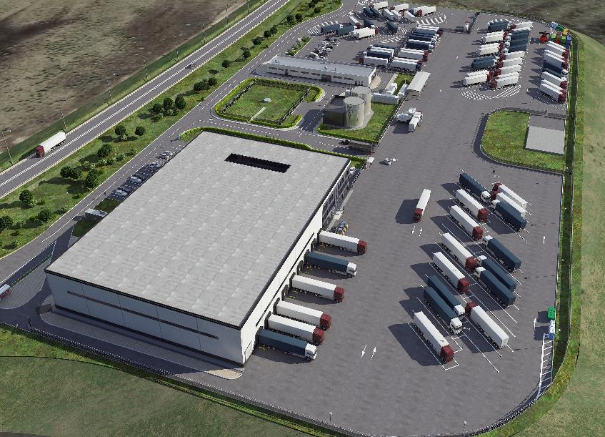

ТЛТ КАНИКУРГАН – ТАМОЖЕННЫЙ ТЕРМИНАЛ
Территория: общая площадь – 84 тыс. м2
Объекты:
Склад СВХ;
Здание придорожного сервиса;
Парковка в зоне таможенного контроля;
Коммунальная инфраструктура;
Досмотровая техника для любого вида груза.
400 машин в сутки
пропускная способность
70 рабочих мест
персонал СВХ
Постоянная схема СВХ, завершение работ - декабрь 2022г
1
2
3
2
3
4
4
1
Услуги СВХ, перегрузка, паркинг,
сдача в аренду, декларирование

Slide 5
ТЛТ КАНИКУРГАН – ГРУЗОВОЙ КОМПЛЕКС
Территория: общая площадь – 103 тыс. м2
Объекты:
Контейнерный терминал – 200 контейнеров (емкость хранения);
Административно-бытовой комплекс;
Мультитемпературный склад;
Кросс-доки;
Площадка хранения опасных грузов;
АЗС;
Система электронной очереди.
Возможность обработки любых типов грузов
130 рабочих мест
персонал Грузового комплекса
Грузовой комплекс, завершение работ - апрель 2023г
1
2
5
4
1
3
4
4
3
2
5
6
7
7
6
Перегрузка, паркинг, продажа топлива,
складские услуги, сдача в аренду

Slide 6
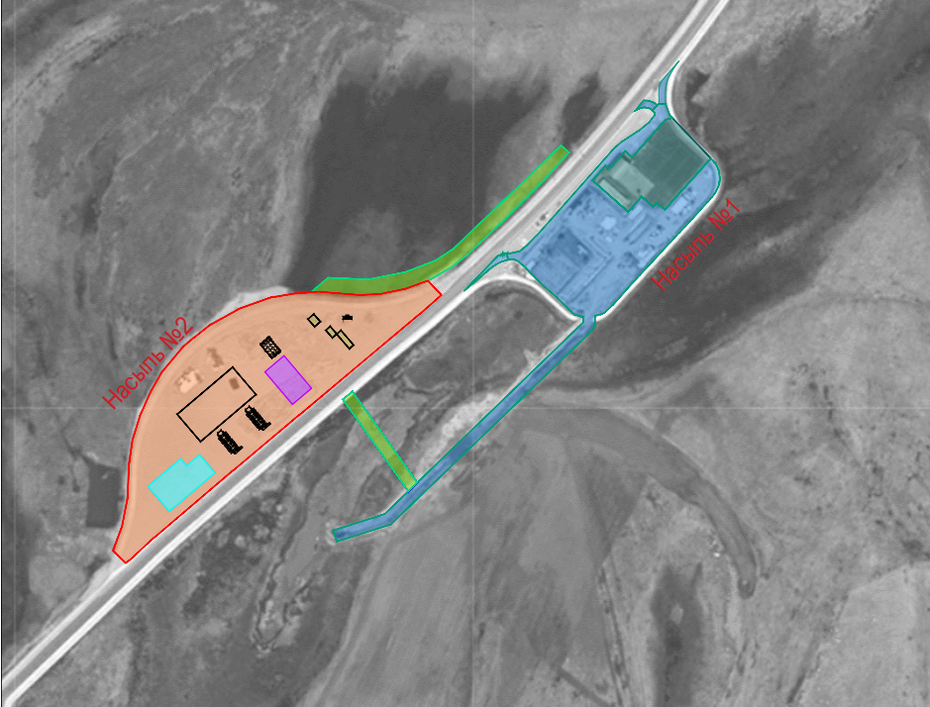
План-схема объектов ТЛТ «Каникурган»
Этап №3.1
(АБК, перетарочные комплексы, контейнерная площадка, инж. сети, твердые покрытия)
Срок завершения работ:
III квартал 2022г.
Этап №1 (ВСВХ)
Строительство завершено
Этап №2
(АБК+СВХ, инж. сети, твердые покрытия)
Срок завершения работ:
IV квартал 2022г.
НАСЫПЬ 2
Этап №3.2 (Склад)
Срок завершения работ:
I квартал 2023г
НАСЫПЬ 1
Этап №3.4 (ПХГ / Расширение контейнерной площадки)
Срок завершения работ:
II квартал 2023г.
Этап №3.3 (Внеплощадочные сети)
Срок завершения работ:
IV квартал 2022г.

Slide 7
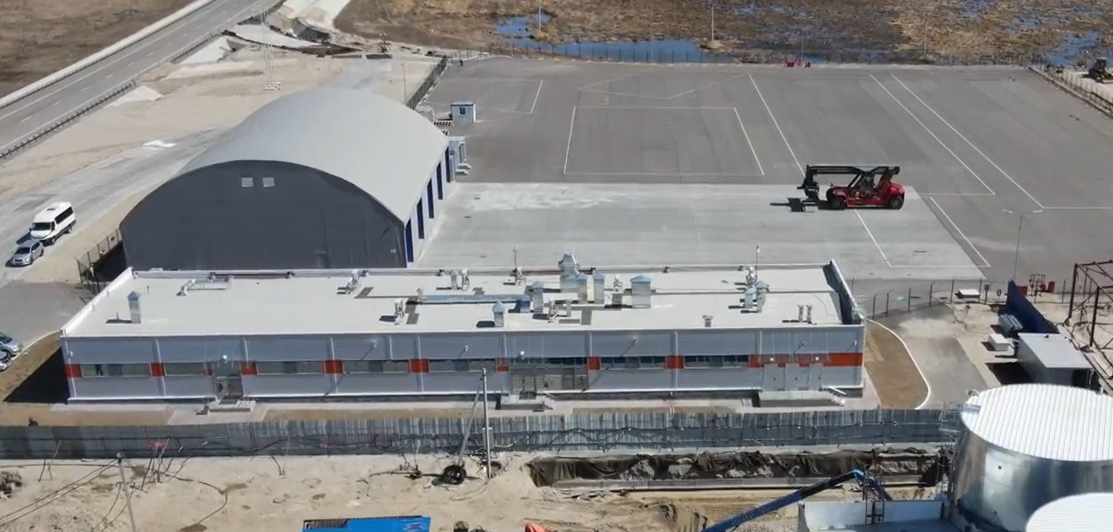
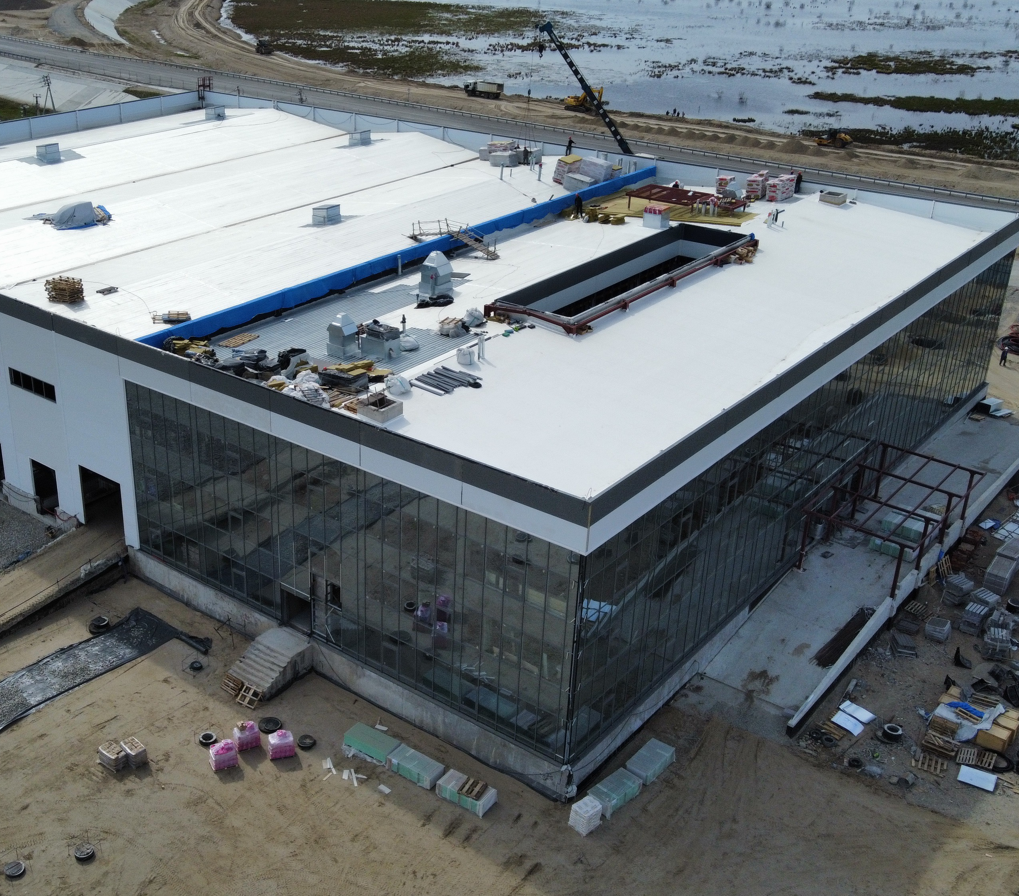
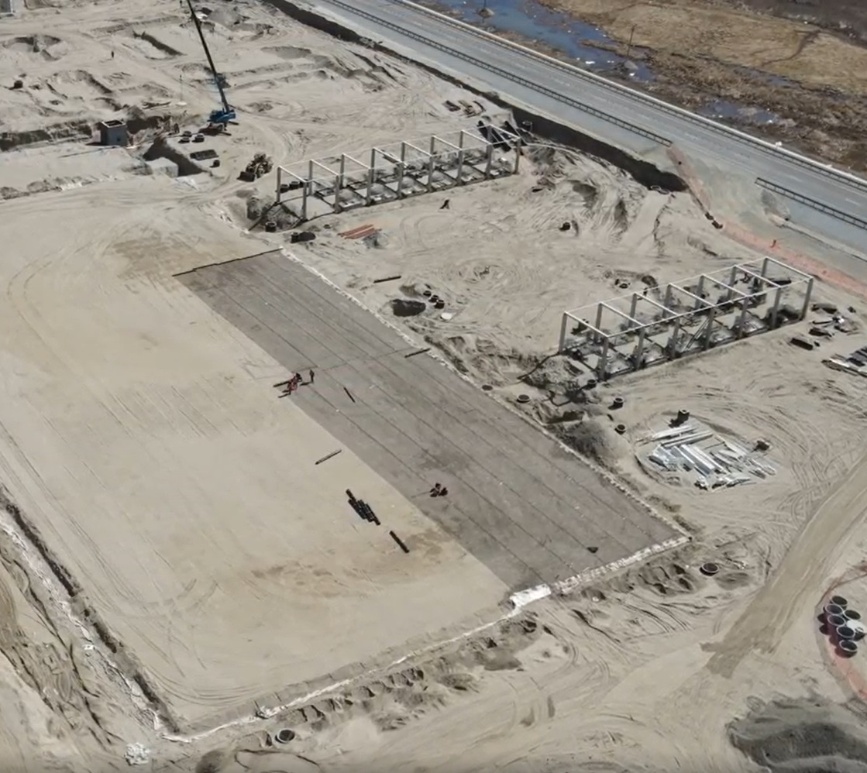
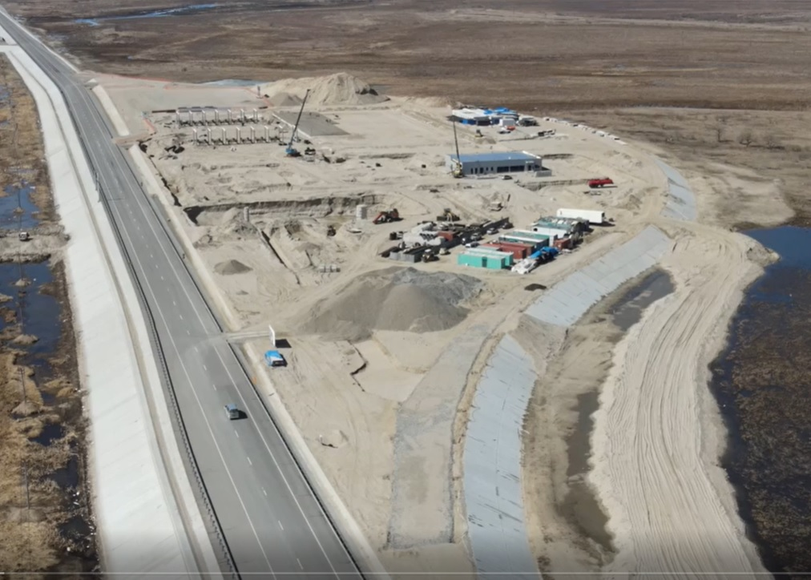
Статус строительства на 30.05.2022
Завершен
сентябрь 2022
октябрь 2022
декабрь 2022
Этап №1 «ВСВХ»
Этап №2 «ТЛТ»
Этап №3.1 «ТЛТ»
Этап №3.3 «ТЛТ»

